Slide 1
История Rostelecom
Эволюция телекоммуникаций

Slide 2
Основание компании
● Создана в 1992 году
● Первая крупная телеком-компания
● Государственная собственность

Slide 3
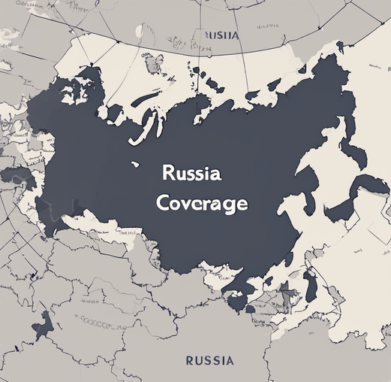
Расширение сети
● Развитие фиксированной связи
● Подключение регионов
● Инвестиции в инфраструктуру

Slide 4
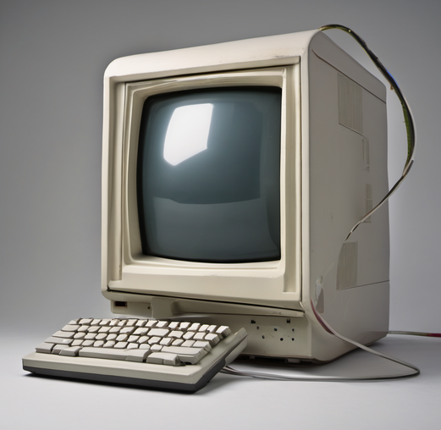
Первые услуги интернета
● Запуск широкополосного доступа
● Развитие Wi-Fi сетей
● Подключение городов

Slide 5

Слияния и поглощения
● Поглощение местных провайдеров
● Слияние с Comcor
● Укрепление позиций

Slide 6
Цифровизация
2010-е годы

Slide 7

Развитие цифровых услуг
● Запуск IPTV
● Облачные технологии
● Мобильные приложения

Slide 8
Ключевые показатели
2010-2020
Год | Выручка | Клиенты
2010 | 235 млрд руб. | 25 млн
2015 | 340 млрд руб. | 40 млн
2020 | 450 млрд руб. | 50 млн

Slide 9

Инновационные проекты
● Развитие 5G
● Искусственный интеллект
● Умные города

Slide 10
Перспективы Rostelecom
● Продолжение цифровизации
● Инновации и технологии
● Развитие сети
Будущее телекоммуникаций

